Slide 1
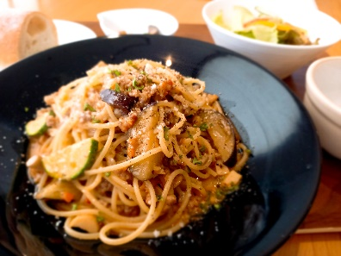
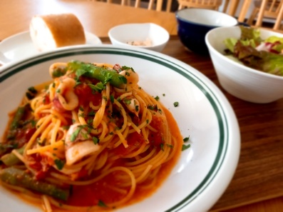
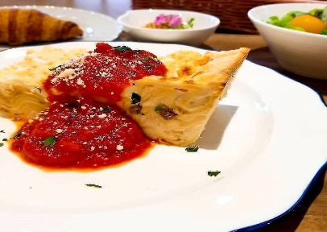
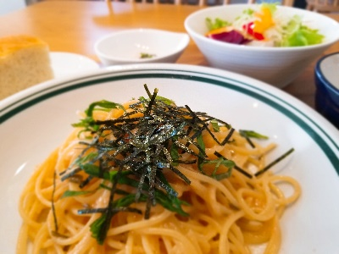
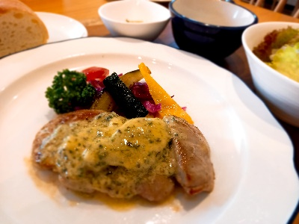
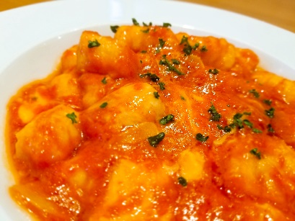
Lunch Menu
オードブル予約承ります！
11:00～14:00
パスタランチ （大盛150円）
（サラダ・スープ・自家製パン・お惣菜・お好きなドリンクset）
価格は税込です
写真を
入れてください
①
牛挽肉・茸・旬野菜の
ラグー（煮込み）
スパゲッティ
写真を
入れてください
②
小ヤリイカと小柱の
トマトソース
スパゲッティ
¥ 1,200
¥ 1,200
ルコラ特製ラザニアランチ
(サラダ・スープ・自家製パン・お惣菜・お好きなドリンクset)
ピリ辛！明太子スパゲッティ
写真を
入れてください
じっくり時間をかけて
つくる濃厚ラザニア
お持ち帰りもできます。
テイクアウト 980円
写真を
入れてください
和風パスタといえばコレ！
程よい辛さです
¥ 1,200
¥ 1,200
今週のランチプレート
（サラダ・スープ・自家製パン・お惣菜2種・お好きなドリンク）
手作りジャガイモのニョッキ
（サラダ・スープ・自家製パン・お惣菜・お好きなドリンク）
写真を
入れてください
（お肉料理）
もち豚ヒレのソテー
カフェドパリソース
（ハーブと香辛料のバター）
写真を
入れてください
とろーりモッツァレラ
チーズのトマトソース
※ニョッキは大盛できません
¥ 1,520
¥ 1,190
お子様プレート（ドリンク付き）
海老ピラフ（パンに変更できます）
鶏唐揚げ フライドポテト ハンバーグ ゼリー
¥ 550
セットドリンク
コーヒー（HOT/ICE) 果汁100％オレンジジュース ウーロン茶
紅茶ダージリン（HOT） 紅茶アールグレー（ICE） リンゴ酢ドリンク レモネード（HOT/ICE)
ドルチェ1カット ３００円
・ティラミス ・あまおう苺ムース ・クラシックショコラ ・ラムレーズンのパウンドケーキ
・ミルクティーケーキ ・バスク風チーズケーキ
アルコール
＊ティラミスのみテイクアウトできません
生ビール（プレミアムモルツ）530円 グラスワイン（赤・白）600円～ 新潟の日本酒グラス520円
単品メニュー
フライドポテト350円 あがの姫牛ビーフコロッケ 1個200円 超厚切りハムカツ 1個300円
特定原材料（卵・乳・小麦・豆類・甲殻類）厨房内で使用しております

Slide 2
本日のディナーコース
11:00～14:00
価格は税込です
ルコラコース 1850円 前菜+パスタ+ドルチェ+ドリンクが付きます
ラコルタコース 2800円 前菜+パスタ+メイン+ドルチェ+ドリンクが付きます
コース料理はお時間頂戴いたします
前菜
サラダ ニソワーズ（ニース風）
パスタ（どちらかお選びください）
スパゲッティ しらす干しとベーコンのオリーブオイル
スパゲッティ ピリ辛！夏野菜のトマトソース
メイン（お肉・お魚料理どちらかお選びください）
お肉 三元豚のソテー カフェドパリソース
お魚 シイラお魚のムニエル フレッシュトマトソース
本日のドルチェ
お好きなドリンク下記よりお選びください
ソフトドリンク
コーヒー（HOT/ICE) 果汁100％オレンジジュース ウーロン茶
紅茶ダージリン（HOT） 紅茶アールグレー（ICE）
リンゴ酢ドリンク レモネード（HOT/ICE)
アルコール +150円 おかわり最初の1杯+400円
生ビール（プレミアムモルツ） グラスワイン（赤・白）
ゆず酒ソーダ ジントニック カシスオレンジ カシスソーダ
キール ハイボール
日本酒（イットキー 越乃寒梅）
ノンアルコールビール +100円
特定原材料（卵・乳・小麦・豆類・甲殻類）厨房内で使用しております

